Slide 1

서울 중랑 (갑)
국회의원 서영교
2016 육군 제3야전군사령부 국정감사
2016. 10. 10(월)

Slide 2
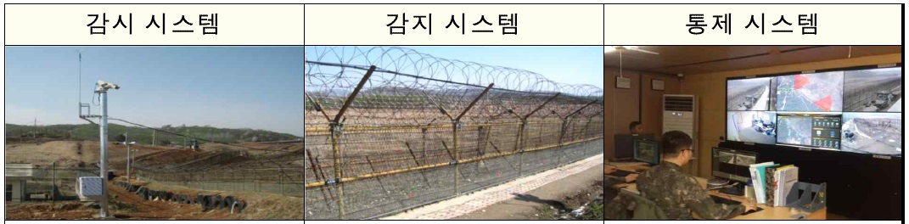
GOP과학화 경계시스템
적 예상 침투경로와 취약지역 자동감시 및 경보, 영상정보 녹화․공유
경계책임지역의 취약지역 위주로 설치(근거리, 중거리)
광망을 철책에 설치, 월책․절단 등 적 침투시 감지 및 경보
감지․감시시스템 연동 감시영상 실시간 확인․녹화․탐색 및 운용
중대 : 시스템 조정 및 통제
소초/대대통제실 : 모니터링
병력+편제장비
+과학화경계시스템
경계의 질 개선
서울 중랑갑 국회의원 서영교

Slide 3
GOP과학화경계시스템 오작동중?
구분 | 장비명 | 횟수 | 수리‧보수 사유 |  |  |  | 수리‧보수 비용
 |  |  | 부품고장 | 프로그램 오류 | 절단/절곡 /결선 | 사용 부주의
총 계 |  | 592 | 138 | 121 | 244 | 89
3사단 | 소 계 | 330 | 86 | 49 | 150 | 45 | A/S기간 으로 운영유지비 투입 없음
 | 통제시스템 | 66 | 16 | 24 | 11 | 15
 | 감지시스템 | 160 | 4 | 7 | 127 | 22
 | 감시시스템 | 56 | 48 |  | 8
 | 기반체계 | 48 | 18 | 18 | 4 | 8
6사단 | 소 계 | 262 | 52 | 72 | 94 | 44
 | 통제시스템 | 71 | 16 | 42 | 7 | 6
 | 감지시스템 | 123 | 12 | 3 | 80 | 28
 | 감시시스템 | 44 | 20 | 13 | 4 | 7
 | 기반체계 | 24 | 4 | 14 | 3 | 3
부품고장 24% - 프로그램 오류 20%, 초기오류가 44%
절단/절곡/결선 41%
서울 중랑갑 국회의원 서영교

Slide 4
GOP과학화경계시스템 오작동중?
구분 | 장비명 | 횟수 | 오작동 사유 |  |  |  | 후속조치
 |  |  | 부품 고장 | 프로그램 오류 | 사용 부주의 | 안정화 부족
총 계 |  | 38 | 5 | 11 | 14 | 8
3사단 | 소 계 | 19 | 1 | 7 | 7 | 4 | 프로그램 안정화 등 즉각정비로 복구 완료
 | 통제시스템 | 1 |  | 1
 | 감지시스템 | 2 |  | 2
 | 감시시스템 | 16 | 1 | 4 | 7 | 4
6사단 | 소 계 | 19 | 4 | 4 | 7 | 4
 | 통제시스템 | 2 | 1 | 1
 | 감지시스템 | 14 | 2 | 3 | 5 | 4
 | 감시시스템 | 3 | 1 |  | 2
부품고장 13%-프로그램 오류 29%-안정화부족 21%, 시스템오류 오작동 63%
서울 중랑갑 국회의원 서영교

Slide 5
GOP과학화경계시스템 오작동중?
악천후에도 고장
‘낙뢰 및 폭우로 카메라 피해’ – 16년 6월 30일
관련대책
악천후에 의한 정전 또는 우발상황 발생시 무정전전원공급장치와 60kw 발전기 설치로 24시간 무중단 운용시스템
우발상황에 의한 제한사항이 언제든 발생할 수 있으므로, 유사시 병력 투입으로 극복 계획
사업비 1,694억 과학화경계시스템
대안은 병력투입???
서울 중랑갑 국회의원 서영교

Slide 6
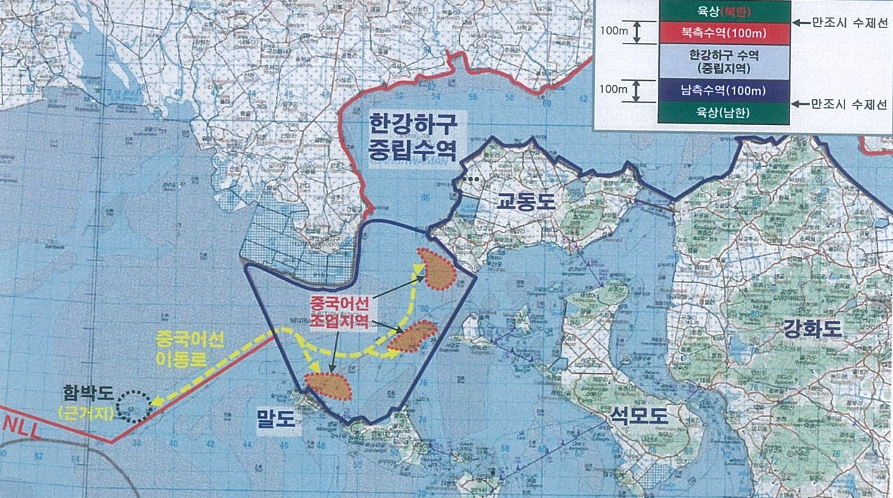
한강하구 긴장고조, 도발 대책은?
서울 중랑갑 국회의원 서영교

Slide 7
한강하구 긴장고조, 도발 대책은?
중국어선 조업 현황
구분 | 11년 | 12년 | 13년 | 14년 | 15년 | 16년
척수/회 | 4/3 | 없음 | 8/2 | 3/3 | 95/129 | 398/511
야간진입 | 별도 현황 없음 |  |  |  | 17/35 | 224/254
구분 | 15.4월 | 5월 | 6월 | 7~10월 | 11월 | 12월 | 16.1월 | 2월 | 3월 | 4월 | 5월
 | 꽃게,범게철 |  |  |  | 숭어 등 |  |  |  |  | 꽃게,범게철
척수/회 | 30/34 | 16/16 | 2/2 |  | 10/10 | 36/65 |  | 6/6 | 73/101 | 99/119 | 220/285
서울 중랑갑 국회의원 서영교

Slide 8
한강하구 긴장고조, 도발 대책은?
군사적 긴장고조 책임 한국과 미국에 떠넘기기
“괴뢰군부 호전광들의 군사적 도발책동은 바로 이 수역에서 우리 군대의 자위적인 대응을 유도해내고 그것을 우리의 도발과 위협으로 오도하는 여론을 대대적으로 확산시켜보려는 악랄한 흉계로부터 출발한 것”
물리적 도발의 ‘명분쌓기’
“간과할 수 없는 것은 괴뢰군부 호전광들의 군사적 망동을 미제침략군이 적극 비호 두둔하다 못해 직접 가담하고 있는 것”
- 6월 20일 북한‘조선중앙통신’ 발표
서울 중랑갑 국회의원 서영교

Slide 9
현역복무부적합자 전역 나날이 증가
구 분 | 총 입소인원 | 치유후 자대복귀 | 재입소 후 자대복귀 | 병역심사대 입소
‘12년 | 2,582명 | 1,822명 (70.6%) | 343명 (13.3%) | 417명 (16.2%)
‘13년 | 2,657명 | 1,675명 (63.1%) | 467명 (17.6%) | 515명 (19.4%)
‘14년 | 3,132명 | 1,511명 (48.3%) | 795명 (25.4%) | 826명 (26.4%)
‘15년 | 3,371명 | 1,536명 (45.6%) | 911명 (27.0%) | 924명 (27.4%)
‘16년 (6.30.기준) | 1,749명 | 703명 (40.2%) | 429명 (24.5%) | 617명 (35.3%)
그린캠프 입소자 30.5% 증가
구 분 | 계 | 정신질환 /군복무적응 곤란 | 군복무곤란질환자 (뇌전증, 야맹증 등)
'16년 8월 | 3,430 | 2,611 | 819
'15년 | 4,572 | 3,570 | 1,002
'14년 | 3,328 | 2,776 | 552
'13년 | 1,419 | 1,192 | 227
'12년 | 1,057 | 835 | 222
'11년 | 1,171 | 972 | 199
현역복무부적합 전역자 4배 껑충
서울 중랑갑 국회의원 서영교

Slide 10
입영후 귀가자 재입대 군 정책 역행?
구 분 | 귀가 인원 | 재신체검사 결과 |  |  |  |  | 재신체검사 비대상
 |  | 소계 | 현역 (1~3급) | 보충역 (4급) | 면제 (5~6급) | 진행중 | 소계 | 치유기간 (1~2월) | 원신분 복귀
’16년 (7월) | 8,457 | 7,559 | 2,731 | 2,200 | 90 | 2,538 | 898 | 885 | 13
 | 5.2% | 89.4% | 32.3% | 26.0% | 1.1% | 30.0% | 10.6% | 10.5% | 0.2%
’15년 | 11,191 | 9,866 | 4,716 | 3,512 | 269 | 1,369 | 1,325 | 1,295 | 30
 | 4.3% | 88.2% | 42.1% | 31.4% | 2.4% | 12.2% | 11.8% | 11.6% | 0.3%
’14년 | 7,358 | 6,128 | 4,110 | 1,622 | 262 | 134 | 1,230 | 1,196 | 34
 | 2.6% | 83.3% | 55.9% | 22.0% | 3.6% | 1.8% | 16.7% | 16.3% | 0.5%
’13년 | 7,093 | 6,003 | 4,524 | 1,269 | 210 | 0 | 1,090 | 1,046 | 44
 | 2.7% | 84.6% | 63.8% | 17.9% | 3.0% | 0.0% | 15.4% | 14.7% | 0.6%
’12년 | 8,947 | 7,250 | 5,740 | 1,306 | 204 | 0 | 1,697 | 1,585 | 112
 | 3.2% | 81.0% | 64.2% | 14.6% | 2.3% | 0.0% | 19.0% | 17.7% | 1.3%
복무 부적응자 선별 강화 일선 목소리 귀기울여야
서울 중랑갑 국회의원 서영교

